Slide 1
Skulptūra

Slide 2
Uždavinys
Susipažinti su skulptūros sąvoka, pagrindinėmis kūrimo technikomis ir praktiškai pritaikyti žinias kuriant žmogaus figūros skulptūrą iš vielos, folijos ir popieriaus.

Slide 3
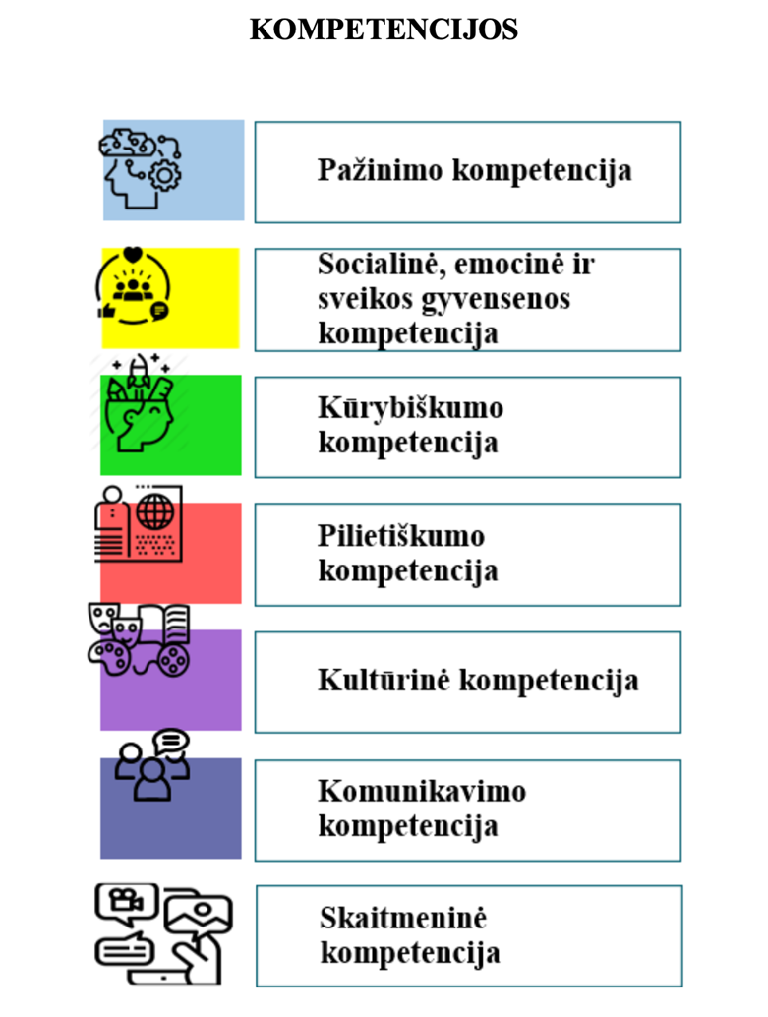

Slide 4
Kas yra skulptūra?

Slide 5
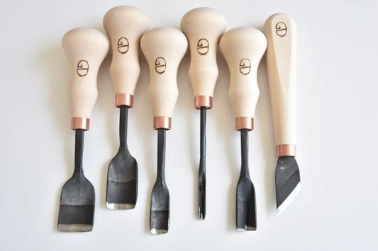
(lot. sculptura – skaptuoju, drožiu, kalu)

Slide 6
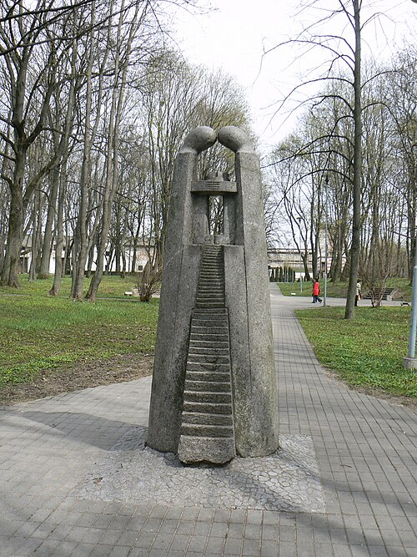
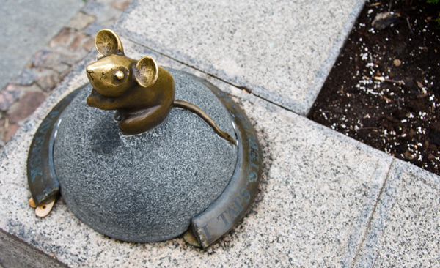
Vaizduojamosios dailės šaka,
trimatis dailės kūrinys

Slide 7
Pagrindinės skulptūros technikos
Drožyba,
Kalyba,
Liejyba,
Lipdyba.

Slide 8
Vertinimas
Rankos, kojos, galva, liemuo, Figūra proporcinga, panaši į tikrą žmogų ar lėlę;
Poza, judesys, gyvumo įspūdis;
Darbas tvirtas, gerai laikosi;
Folija ir popierius pritvirtinti tvarkingai, nekyšo per daug, nėra suglamžytas bet kaip;
Skulprūra turi pagrindą.
Darbo tvarkingumas ir užbaiktumas
Kūrybiškumas

Slide 9
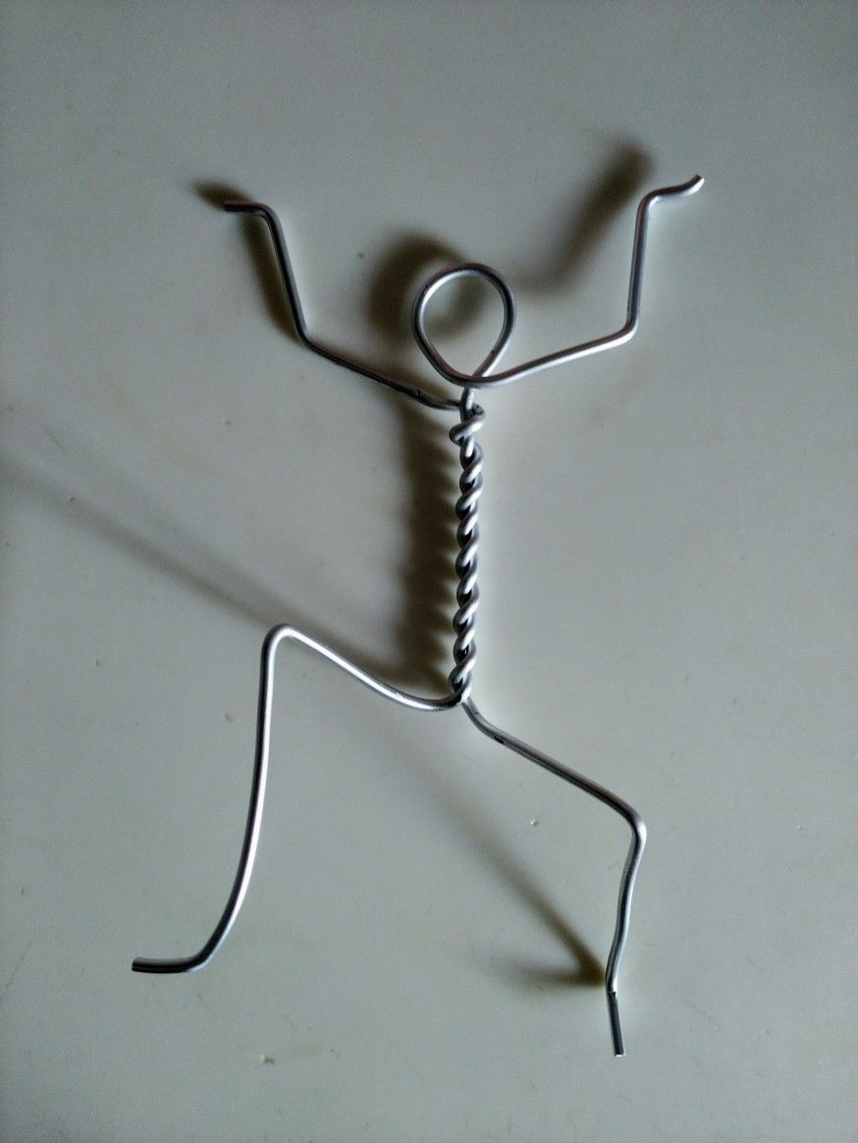
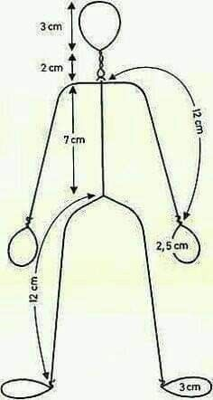
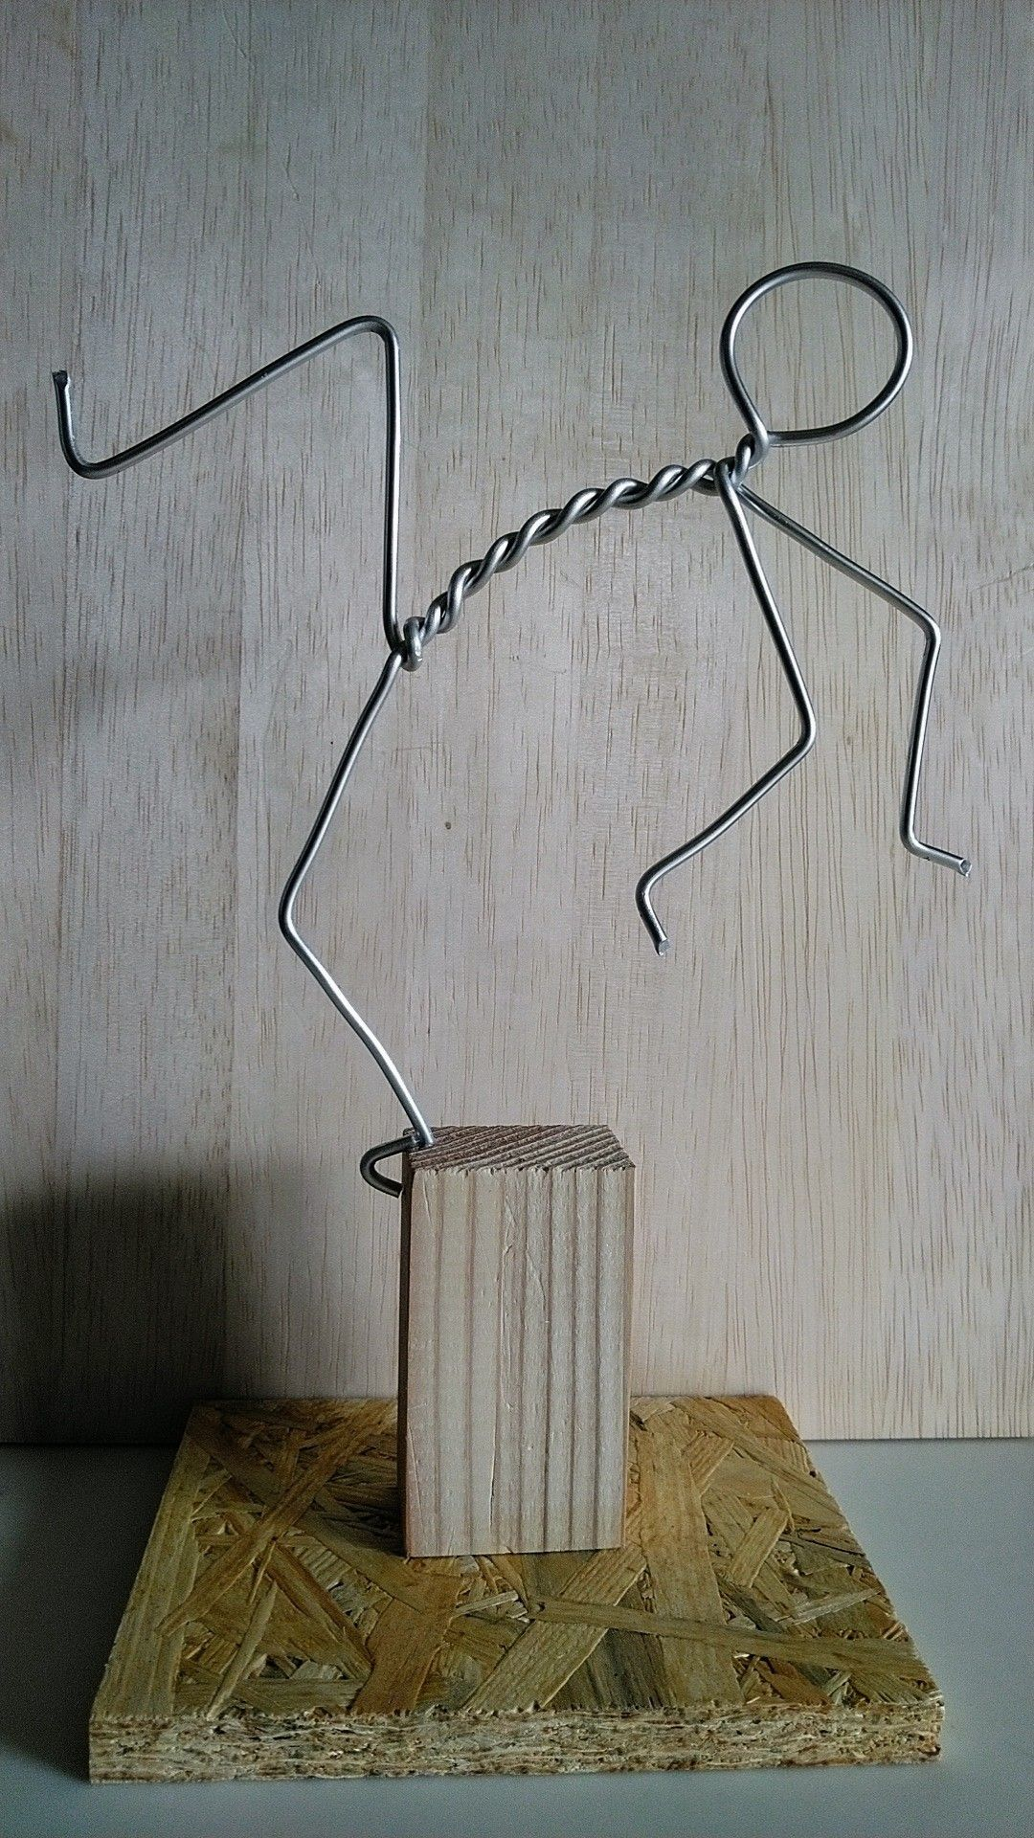
Užduotis nr.1
.
Iš vielos suformuoti žmogaus figūros karkasą, išlaikant pagrindines kūno proporcijas.

Slide 10
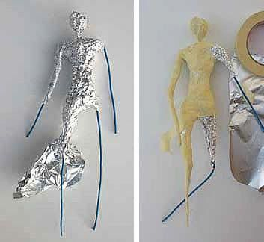
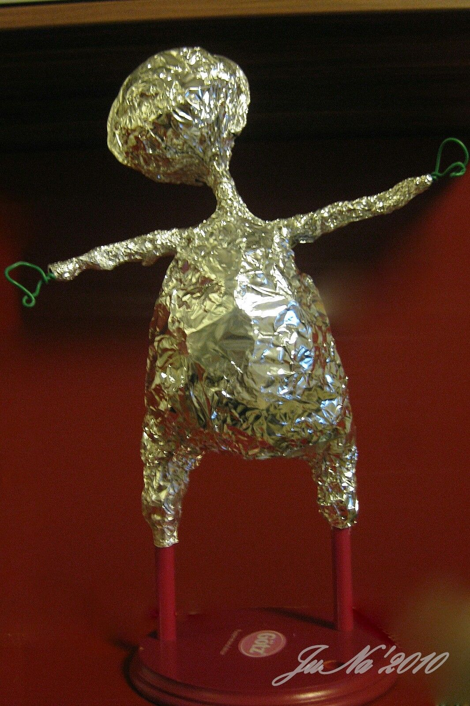
Užduotis Nr.2
Naudojant foliją suformuoti kūno tūrį, įšryškinant galvą, liemenį, rankas ir kojas.

Slide 11
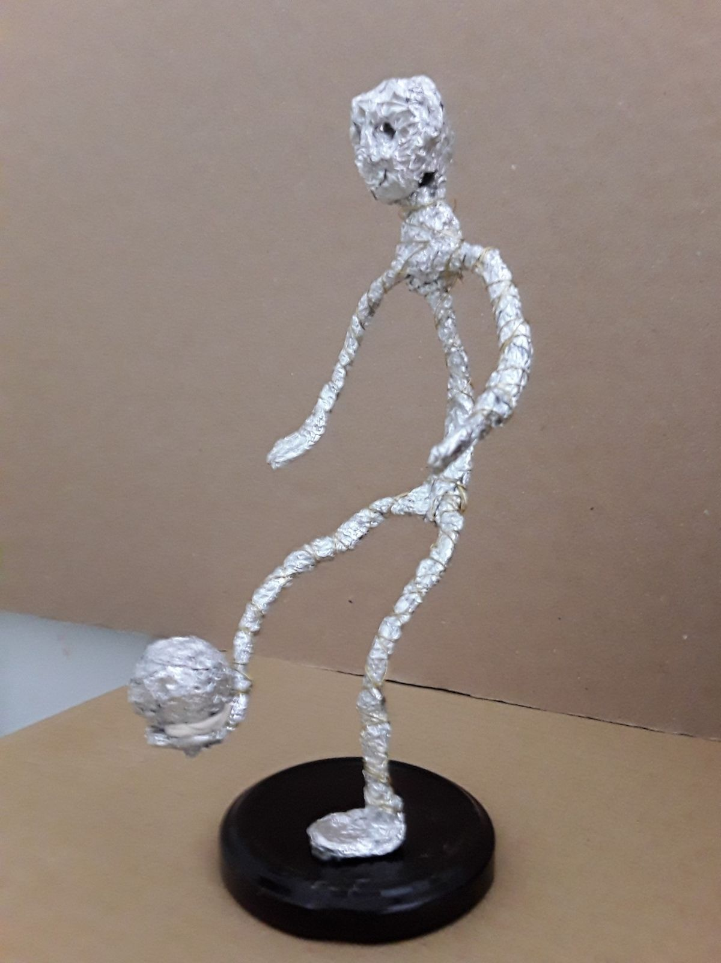
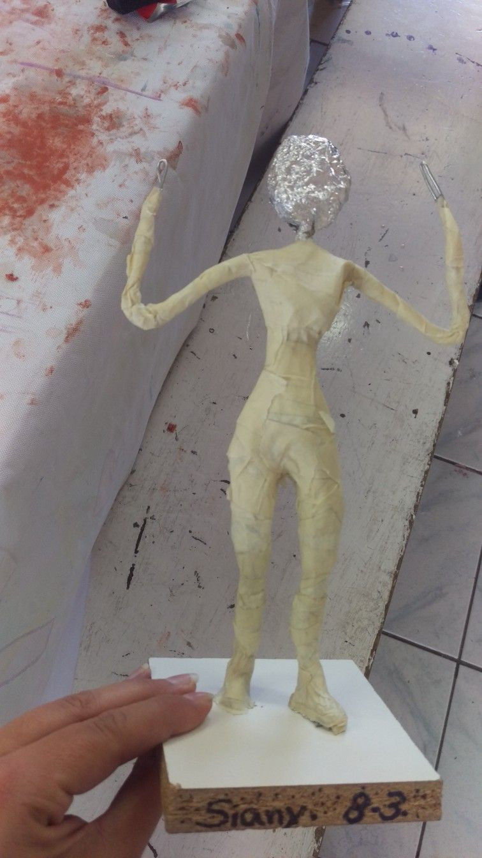
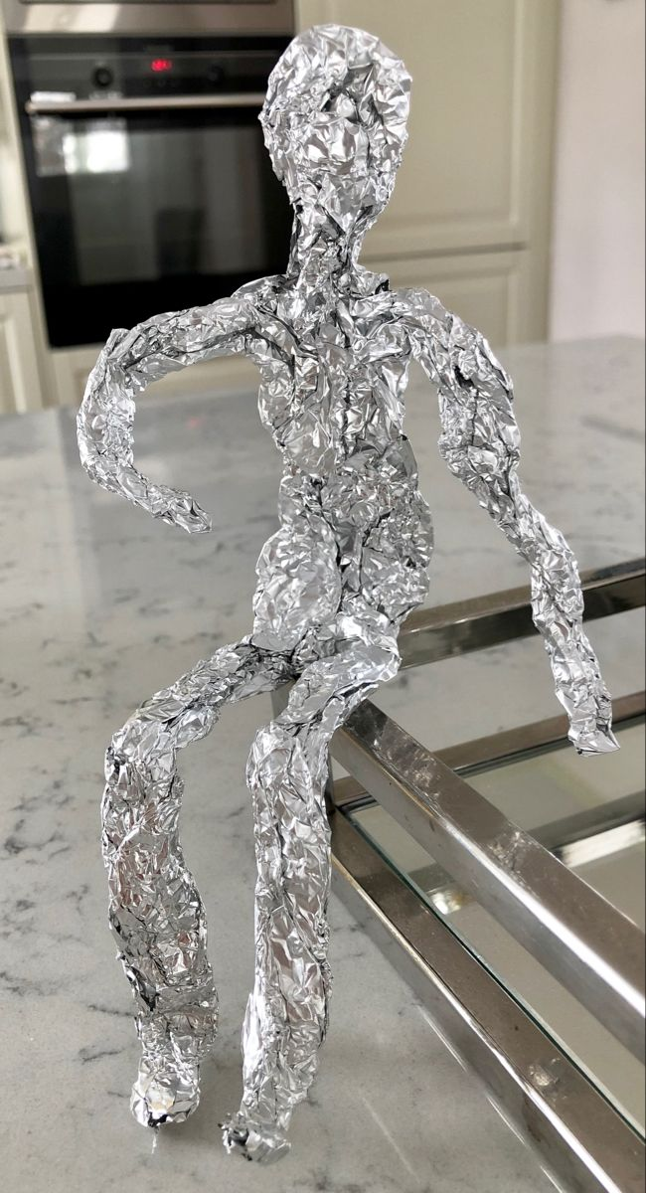

Slide 12
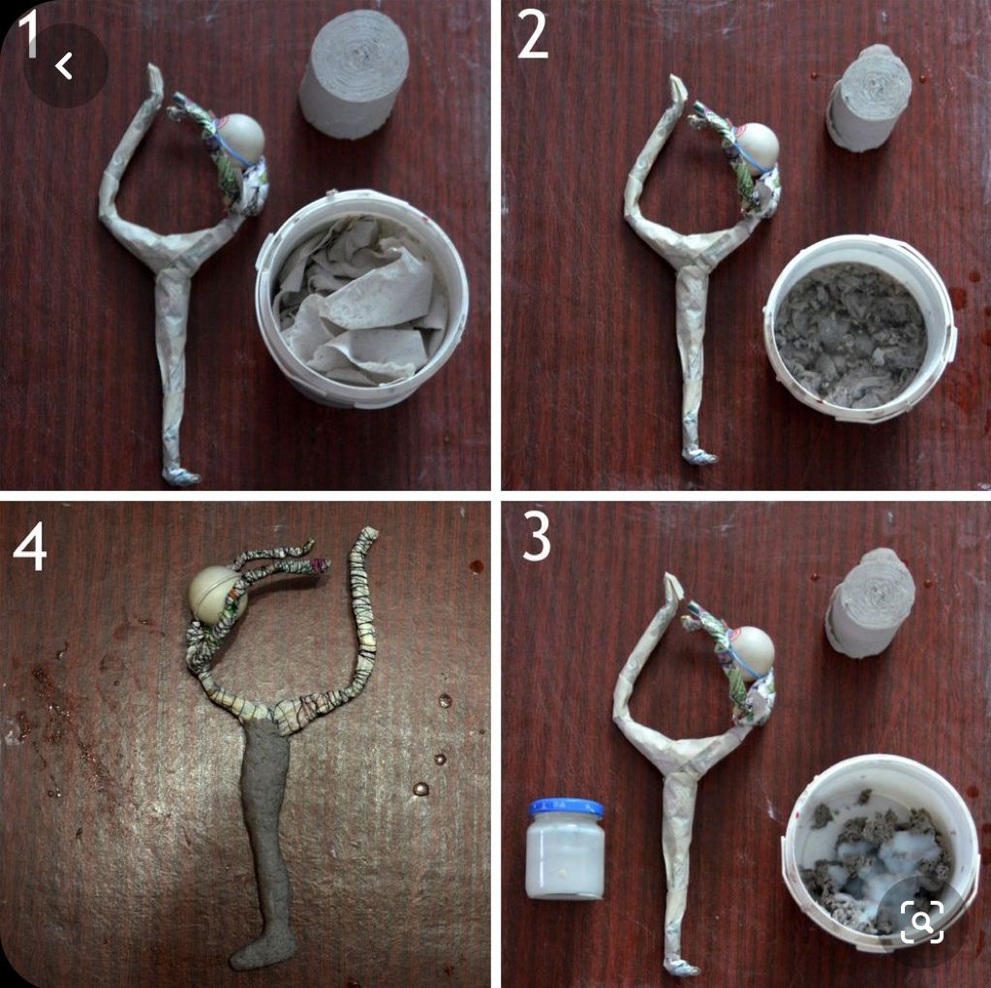
Užduotis Nr. 3
Padengti figūrą popieriumi arba popieriaus mase, sutvirtinti konstrukciją ir suteikti galutinę formą.

Slide 13
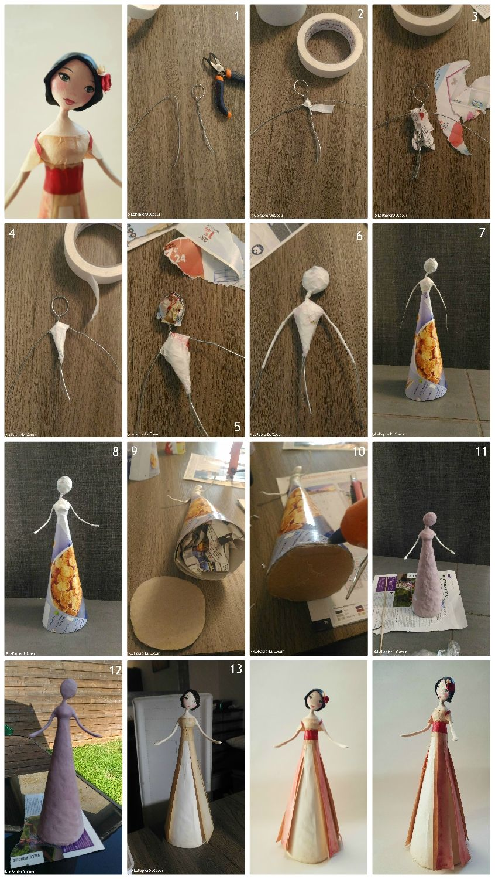
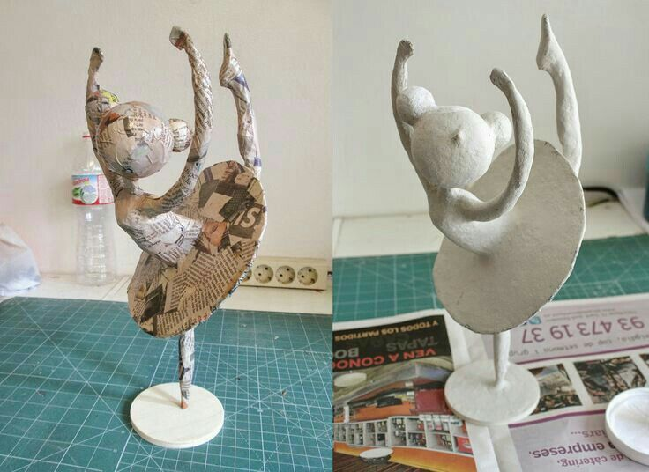

Slide 14
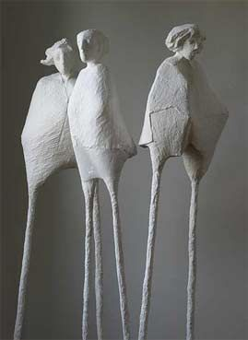
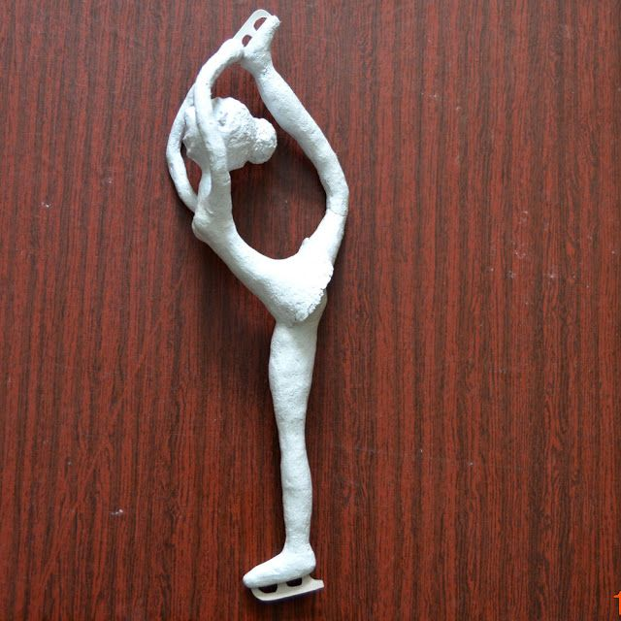

Slide 15
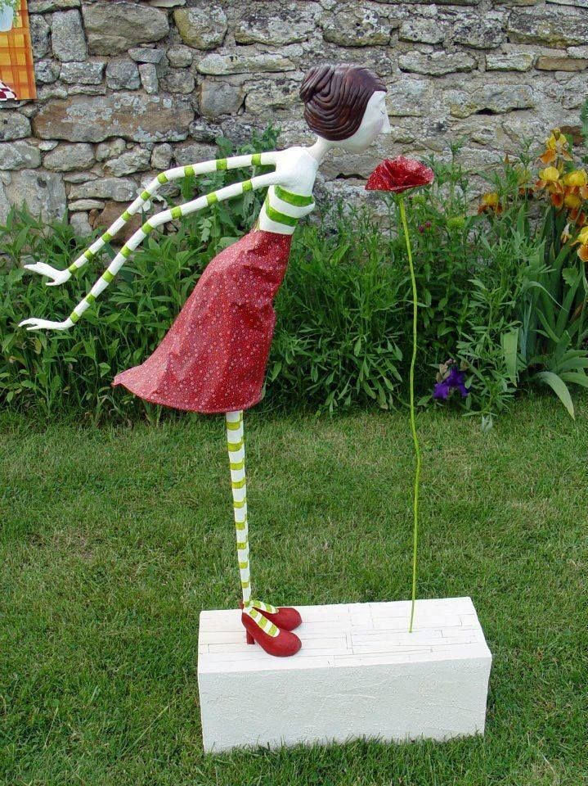
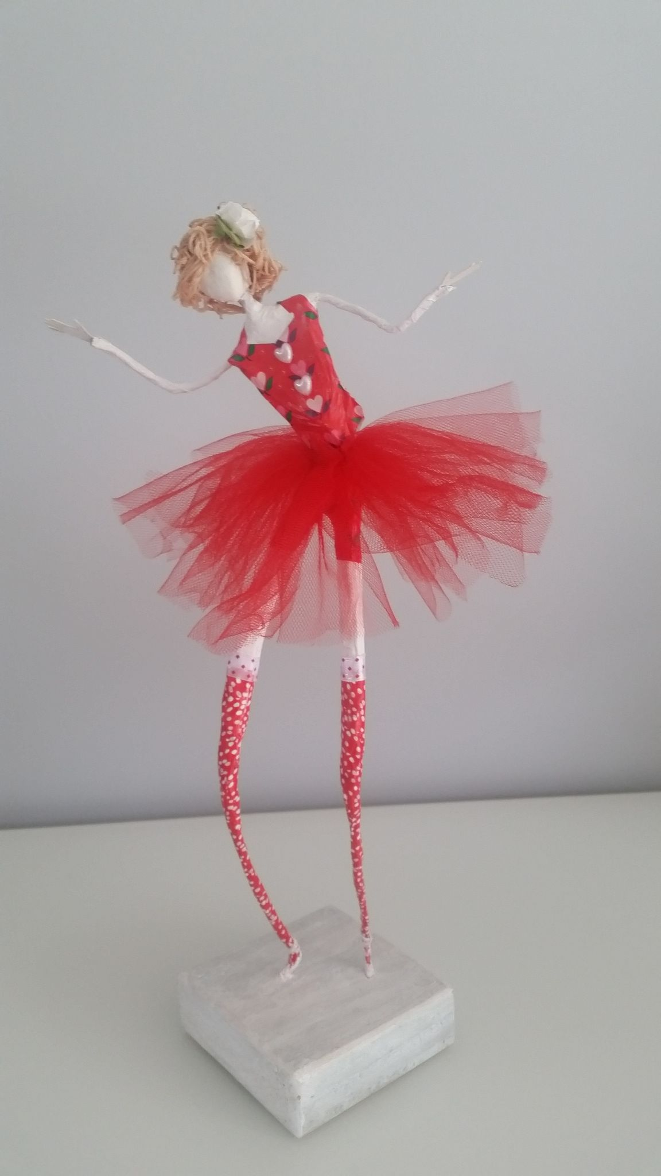
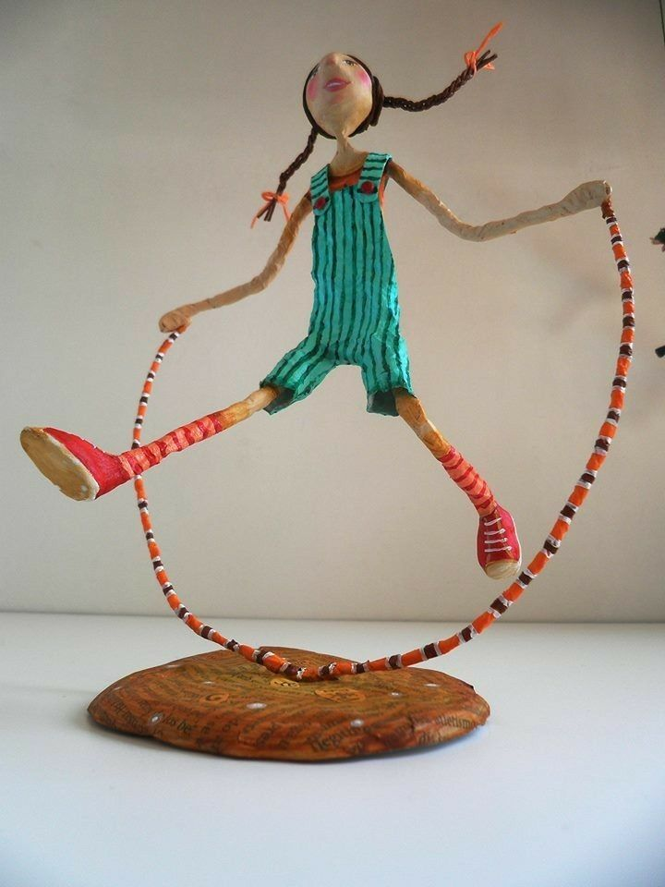
Užduotis Nr. 4
Skulptūros dekoravimas naudojant dažus ir senus audinius ar siūlus.

Slide 16
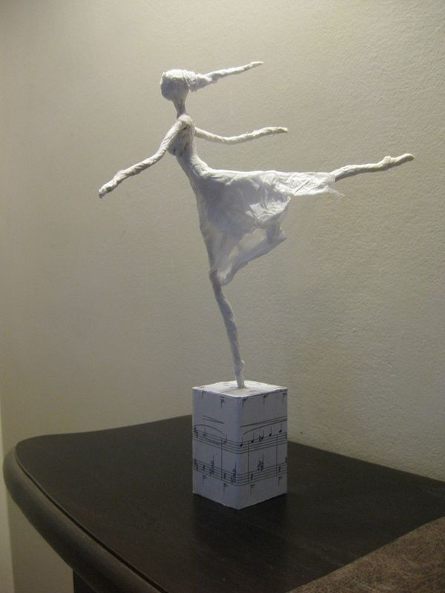
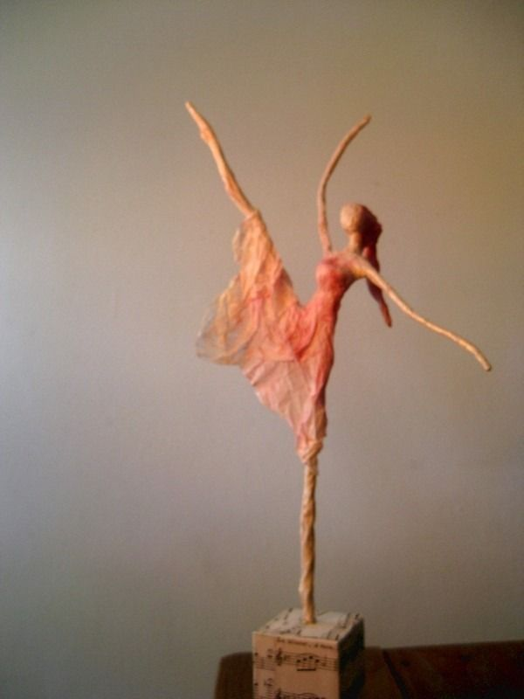

Slide 17
Refleksija
Darbų pristatymas
Įsivertinimas
Aptarimas, kas sekėsi geriausiai ir ką būtų galima patobulinti

